Slide 1
Tasapainoreaktiot

Slide 2
Dynaaminen tasapainotila
Lähtöaineita ja tuotteita tuotetaan samalla nopeudella eli etenevä ja palautuva reaktio yhtä nopeita

Slide 3
Tasapainon asettuminen
Etenevä reaktio hidastuu pikkuhiljaa. Palautuva reaktio käynnistyy kun aineita on riittävästi -> nopeudet lähenevät toisiaan kunnes yhtä suuret

Slide 4
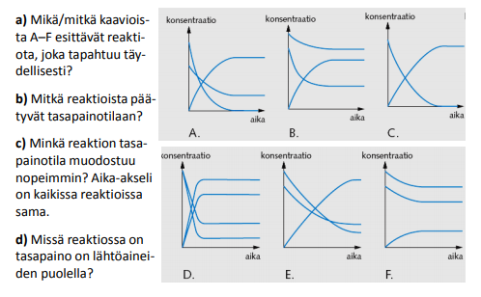

Slide 5

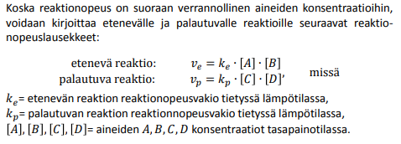
Massavaikutuksen laki syventävää teoriaa

Slide 6
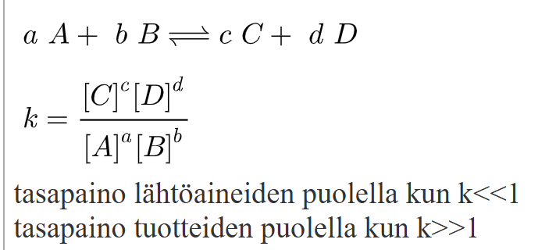
Tasapainovakio
Tasapaino konsentraatioiden lasku taulukon avulla
Tasapainovakion määritys tasapainokonsentraatioiden avulla
Selvitetään onko reaktio tasapainossa ja jos ei niin ennustetaan reaktion etenemissuunta
  Laske tasapainovakion lausekkeen arvo nykyisillä konsentraatioilla -> jos tulos pienempi kuin tasapainovakio -> reaktio tuottaa tuotteita lisää

Slide 7
Ulkoiset häiriöt
Le châtelierin periaatteen mukaisesti reaktio pyrkii kumoamaan ulkoisen häiriön vaikutukset
Lähtöaineiden/tuotteiden lisäys/poisto
Paineen muutos: tasapaino siirtyy suuntaan jonka kertoimien summa on pienempi
Lämpötila: kasvaessa endoterminen nopeutuu enemmän kuin eksoterminen -> Muuttaa tasapainovakiota

Slide 8
Konsentraation (paineen) muutos

Slide 9
Lämpötilan muutos

Slide 10
Tasapainolaskut

